Slide 1
服务计算原理与应用

Slide 2
课程概况
课程名称：服务计算原理与应用
Services Computing
课 时：40
上课时间：第3周-第20周
先修课程：分布式计算系统，面向对象的程序设计语言、面向对象分析与设计

Slide 3

介绍
本课程讲授服务计算基本原理、技术和规范，主要包括如下内容：
  服务计算的发展历史
  SOA的概念及基本原理
  SOA通用技术基础
  Web服务与SOA
  服务通信和描述
  服务发布与发现
  服务组合和协作
  面向服务的建模与分析
  服务计算的技术发展

Slide 4
考核办法
课程成绩由三方面构成
  课堂出勤及表现：10%
  平时作业、实验（4次）：30%
  期末考试：60%

Slide 5
教材及资源
参考教材
  《面向服务的计算—原理和应用》，喻坚等主编，清华大学出版社，2006
  《SOA概念、技术与设计》，Thomas ERL著，王满红等译，机械工业出版社，2007
  《Enterprise SOA中文版—面向服务架构的最佳实战》，Dirk Krafzig等著，韩宏志译，机械工业出版社，2006
  《Understanding SOA with Web Services 中文版》，Eric Newcomer等著，徐涵等译，电子工业出版社，2006
  《SOA实践(英文影印版)》，Nicolai M.Josuttis著，东南大学出版社O'Reilly，2008
  Web服务:原理与技术/(荷) Michael P. Papazoglou著 龚玲, 张云涛译
  面向云计算的按需服务软件工程/文斌著
课程交流qq群：服务计算2017 群号：312416097

Slide 6
第1章 引言
Introduction

Slide 7
主要内容
服务计算产生的背景
服务计算的技术发展历程
基本概念

Slide 8
提纲
发展背景
发展历程及现状
核心概念
技术体系、研究内容、实现技术
发展趋势

Slide 9
第1节 服务计算产生的背景

Slide 10
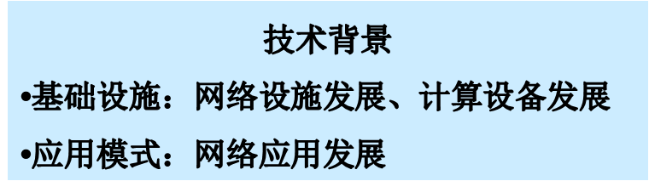
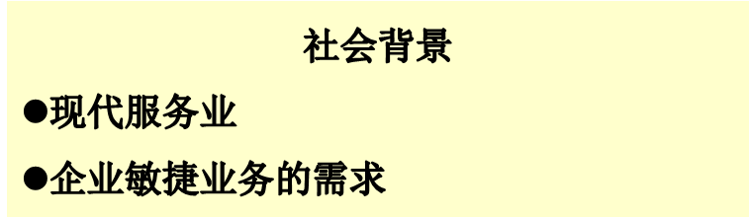
服务计算产生的背景
服务计算

Slide 11

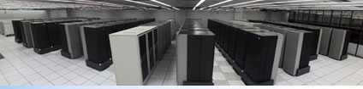



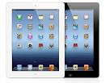




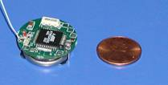

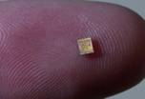
计算设备发展
Number Crunching
Data Storage
Mainframe
mobile
log (people per computer)
Minicomputer
Workstation
Productivity
Interactive
PC
Laptop
设备小型化、移动化、智能化、多样化、规模化
PDA
Motes
Streaming information
to/from physical world
RFID
50
60
70
80
90
00
10
year

Slide 12
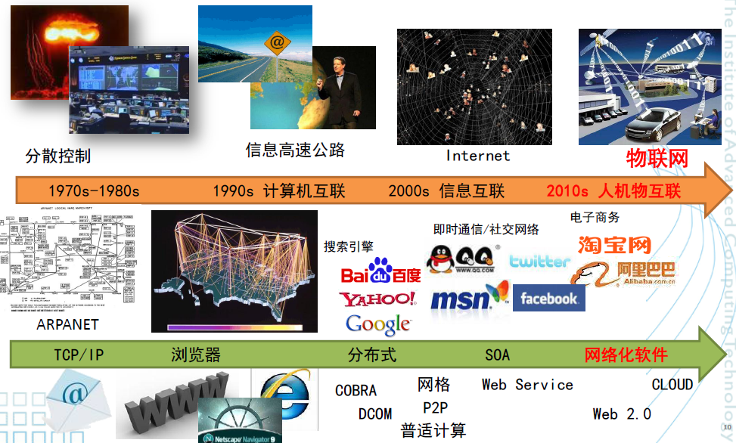
网络设施发展

Slide 13
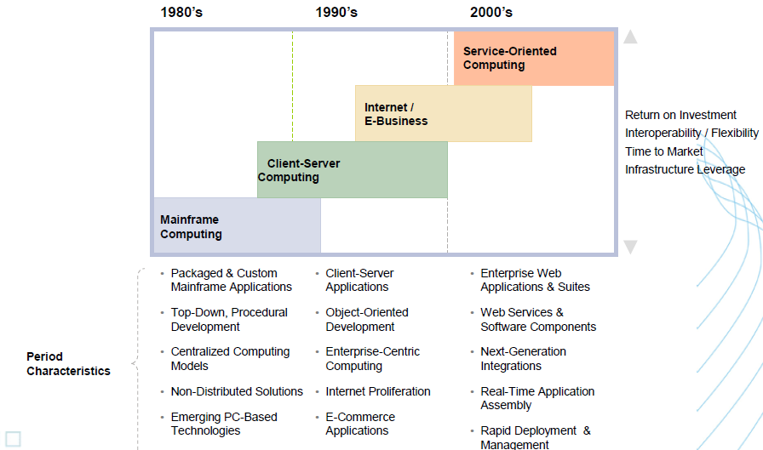
计算模式的发展

Slide 14
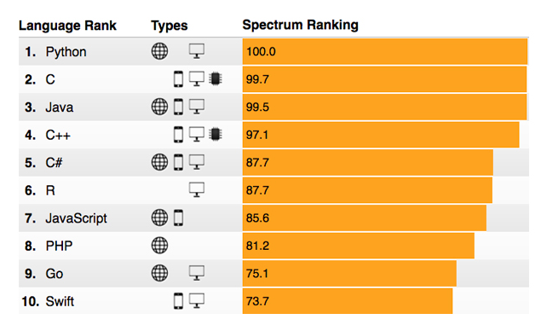
IT语言的发展史
面向过程的编程
面向对象的编程
面向组件的编程
基于Web Service的编程
范围
互联
网
应用
Web服务
Web Services
访问手段
XML/HTTP
网络
应用
简单服务
Services
MOM
ORB
同类
应用
构件
Components
程序
对象
Objects
粒度/耦合度
紧密
联接
宽松
Notes:
本质上讲，面向对象是对面向过程的一次解耦和封装，就是把面向过程的程序进行分解，把逻辑紧密相关的程序结合在一起，发布成独立的对象单元，对象单元里面含有API。
面向组件的编程是将面向对象的程序进行进一步的封装，发布成独立的组件。面向对象和面向组件的最大的区别在于组件是通过传输协议来进行远程调用的，组件是和传输协议绑定、应用服务器的端口绑定在一起。
面向服务的编程是对面向组件的编程的进一步解耦和封装，就是将业务组件和传输协议、端口解耦。

Slide 15







中间件技术的发展历史
起源于20世纪80年代末
发展于企业计算
  屏蔽异构性，支持系统间的信息交换、共享，及协同
发展中的概念、主要的体现
  消息中间件
  事务处理中间件（TP-Monitor）
  集成中间件
  应用服务器
  ……

Slide 16
现代服务业的出现
现代社会发展的基本趋势
全球化
  全球经济日益成为联系紧密的整体
专业化
  专业分工日趋细致
标准化
  标准化进程扩大产品适用范围、促进企业间协作
服务业的内部结构发生变化，传统服务业逐渐分离出新兴的服务产业，即现代服务业：
  以金融服务、信息技术服务和专业服务为主要内容的、具有技术含量高、人力资本含量高和附加值高等特征的现代服务业异军突起。
  同传统服务业相比，现代服务业不仅采用了大量新技术，而且形成许多新的行业形态和新的服务方式。
Notes:
据2012年2月22日，国家科技部发布的第70号文件，现代服务业是指以现代科学技术特别是信息网络技术为主要支撑，建立在新的商业模式、服务方式和管理方法基础上的服务产业。它既包括随着技术发展而产生的新兴服务业态，也包括运用现代技术对传统服务业的改造和提升。
它有别于商贸、住宿、餐饮、仓储、交通运输等传统服务业，以金融保险业、信息传输和计算机软件业、租赁和商务服务业、科研技术服务和地质勘查业、文化体育和娱乐业、房地产业及居民社区服务业等为代表

Slide 17
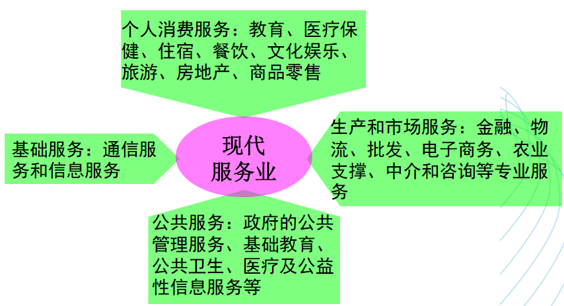
现代服务业分类

Slide 18




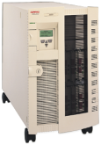
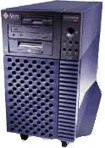


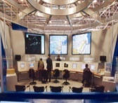
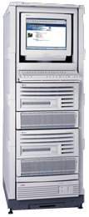
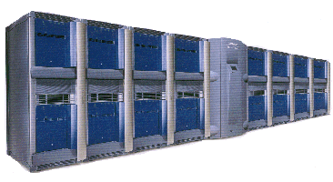
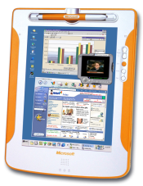
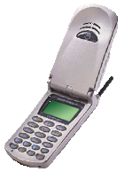
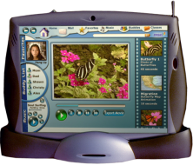
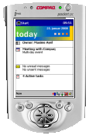
信息化应用需求
互连
互通
互操作
HTML
Any time
Any where
Any device
跨互联网
松散耦合
协同工作
资源共享
Internet

Slide 19
现代服务业案例
旅行：携程、elong
销售：淘宝、京东、当当、卓越、凡客
金融：各大银行网银、支付平台(支付宝、易宝)
物流：申通、DHL
医疗服务业：健康医疗保健
服务外包业：大连、葡萄城、印度Bangalore
IT服务业：IBM

Slide 20
社会服务的基本特征
定义良好、易于使用的接口
  提供较为完备的业务功能
用户不需要了解内部细节（实现、依赖关系 …… ）
  通常是粗粒度的（业务级）
开放、松散耦合
  可能同时为多个用户服务
  按需建立和撤销协作关系
  能够应用于灵活多样的上下文中
服务质量成为竞争的焦点

Slide 21
服务化社会的挑战
提供灵活易用的服务，融入服务化的社会
协调内部、外部服务以实现企业业务功能
敏捷应对各类变化
整合异构系统

Slide 22
信息技术（IT, Information Technology ）已经成为现代企业赖以生存和发展的基石。信息技术可以为企业带来更高的投资回报，更快的响应速度以及更好的服务质量。
现存的IT状况
企业的IT架构存在的弊端
  大量的资金投入，取得的效果差
  不易扩展
  不够灵活
  应用开发周期较长
  利用率低等
僵化的IT架构
  异构信息孤岛
  资源浪费
  无法互操作
  维护困难

Slide 23
现有的技术障碍主要包括一下几个方面：
  服务的非标准化；
  接口和服务的实现紧密耦合和各种应用的紧密耦合；
  各种应用接口的粒度过细，不能反映业务的真实需求；
  服务的位置和传输协议的非透明化。

Slide 24
企业级软件架构的要求
简单
灵活性和可维护性
可复用性
业务功能与底层技术分离
软件技术如何解决以上问题？

Slide 25
IT架构的技术需求
业务敏捷性
系统集成性
动态性
服务计算

Slide 26
我们关注什么
服务的IT基础
  从IT设施的角度，如何实现服务的目标

Slide 27
第2节 服务计算技术的演变

Slide 28
提纲
发展背景
发展历程及现状
核心概念
技术体系、研究内容、实现技术
发展趋势

Slide 29
Gartner首次提出SOA
早在1996年，Gartner就首次提出了SOA（Service-Oriented Architecture，即面向服务的架构）的概念，并预言SOA将成为下一代软件的革命性技术
但因为当时缺乏实现SOA的技术基础，SOA并没有立即引起企业用户和IT公司的重视
直到后来XML、SOAP、WSDL、UDDI等Web服务标准逐渐成熟，SOA才真正成长为可部署的技术、产品和下一代应用系统的方法论，开始被业界广泛接受，进入了部署期。

Slide 30

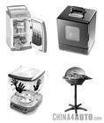
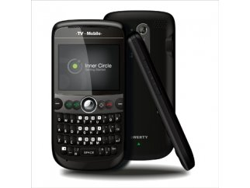

案例：制造业订单系统（现有方式）
业务流程
Application 2
Application 1
Business
Process
Web方式
基于java和JSP
C/S方式
基于C++
订单系统
客户管理
订单系统
客户管理
Interface
Application
Software
Product X
Product Y
Product Z
小家电
手机配件
计算机配件

Slide 31
订单系统（基于SOA）
Application 1
Application 2
Business
Process
searchable
Found
Service broker
Services
Registration
Registration
Registration
Component
Library
manufactory X
manufactor Y
manufactor Z
Notes:
An SOA enables software components to become standard services that can be invoked at runtime or on demand.
A business-driven SOA strategy will help focus on the goal of Dynamic Business Interoperability and lead to achievement of desired business outcomes.

Slide 32
SOA所解决的具体问题（1）
(1) Internet环境下的企业交互
  现代企业已经不再是封闭的企业，市场分工的日益专业化使得企业之间可能存在大量频繁的交互行为，以发挥各自的竞争优势：
    供应链：供应商-制造商；
    客户关系管理：制造商-物流商-客户
  这种业务上的交互体现为企业业务流程的交互/互操作，同时一定需要企业信息系统的支持，因此体现为软件系统之间的集成与互操作
    互操作(Interoperability)：能够在异构的、分布式的系统之间交换和使用信息的能力；
    不仅是不同企业之间，甚至一个企业内部的各个部门之间都有可能存在大量的交互。

Slide 33
SOA所解决的具体问题（2）
(2) 异构系统的集成
  不同企业所应用的软件系统是不同的(异构的)：
    技术平台不同：J2EE-based、.Net-based
    软件体系结构不同：message-based、file-based、process-based
    数据格式不同：同样的“订单”对象，不同的属性集合
    …
  集成这些分布式的软件系统，在它们之间传递数据和消息，是一件非常困难的事情

Slide 34
SOA所解决的具体问题（3）
(3) 频繁变化的互操作与集成需求
  企业的业务是频繁变化的
  企业间的协同关系也不是固定的，随着业务流程的变化而随之变化
  企业的IT应用系统要能够快速支持这种变化的需求

Slide 35
归纳：SOA所要解决的问题
分布式企业间业务的协同。
通过Internet连接在一起的异构企业应用软件系统的集成、交互与互操作。
当业务(Business)发生变化时，IT系统能够快速响应。
1
内部代码和流程
系统1
经过良好封装的服务接口代码
位置透明的互操作协议
共享的流程、数据和服务
位置透明的互操作协议
经过良好封装的服务接口代码
内部代码和流程
系统2

Slide 36
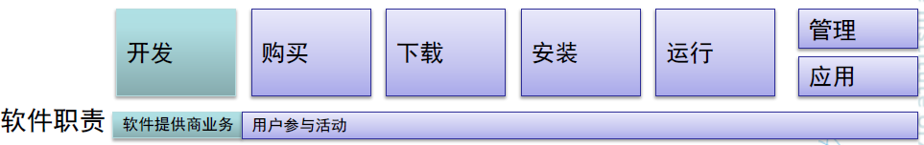
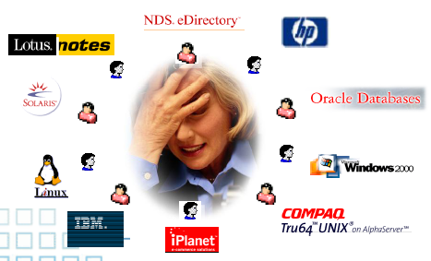
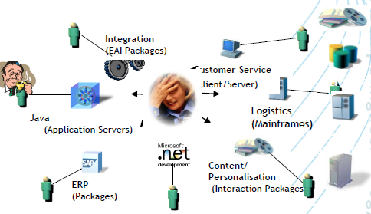
传统方式
面临众多的IT技术和产品

Slide 37
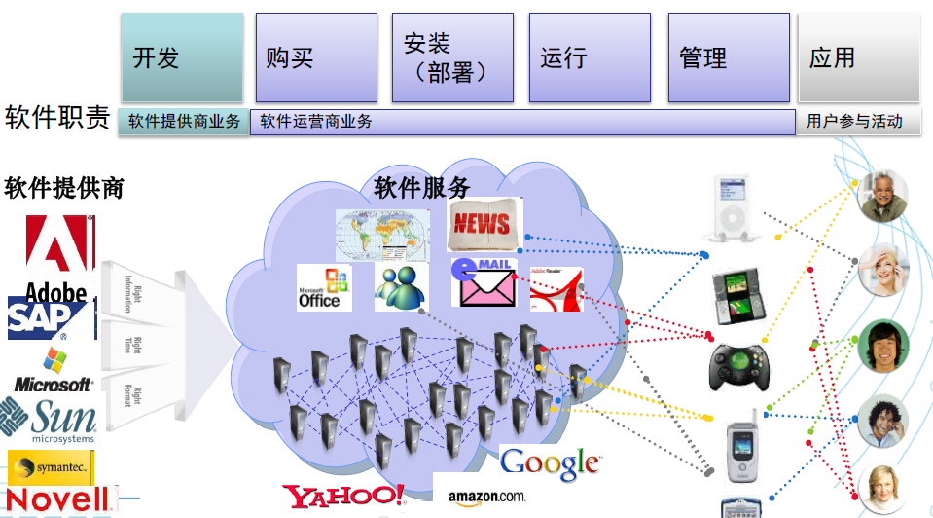
软件服务带来的便利

Slide 38
SOA的发展历史
SCA(Service Component Architecture）
SDO(Service Data Object)
WS-Policy
成长阶段
SOA进入了实施阶段
SOAP (Simple Object Access Protocal )
WSDL（Web Services Description Language )
UUDI(Universal Discovery Description and Integration )
发轫之初
Web service
孕育阶段
XML、Scheme...

Slide 39
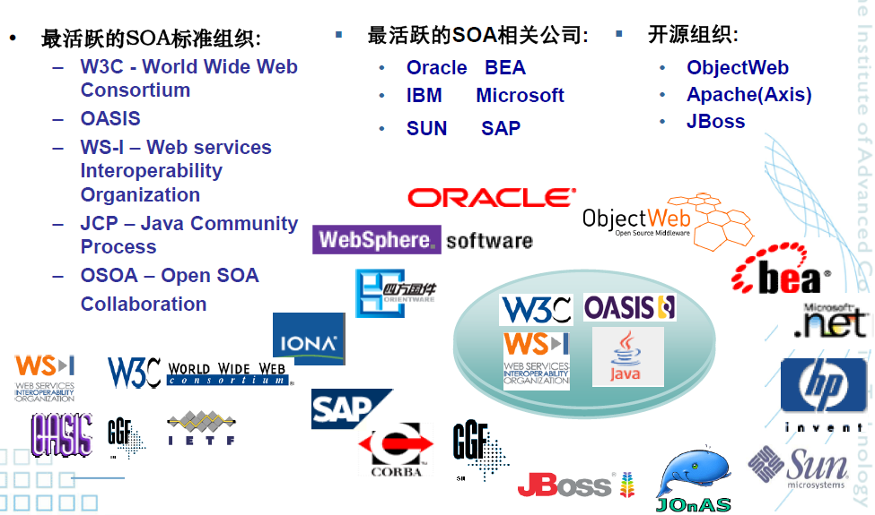
SOA软件产业现状

Slide 40
学术界现状
刊物
  IEEE Transaction on Services Computing(TSC)
  International Journal of Web Services Research(JWSR)
  International Journal of Web and Grid Services(IJWGS)
会议
  IEEE International Conference on Services Computing(SCC)
  IEEE International Conference on Web Services(ICWS)
  IEEE World Congress on Services
  International Conference on Service Oriented Computing(ICSOC)

Slide 41
第3节 服务计算核心概念

Slide 42
提纲
发展背景
发展历程及现状
核心概念
技术体系、研究内容、实现技术
发展趋势

Slide 43
什么是“服务计算”
从软件系统设计与开发的角度出发，认为“服务计算是一种以服务为基本元素进行应用系统开发的方式”
从服务技术的应用角度出发，认为“服务计算是集服务概念、服务体系架构、服务技术和服务基础设施于一体，指导如何使用服务的技术集合”

Slide 44
什么是“服务计算”
从分布式计算的角度出发，认为“服务计算是从面向对象和面向构件的计算演化而来的一种分布式计算模式，它使得分布在企业内部或跨越企业边界的不同商业应用系统能实现快捷、灵活的无缝集成与相互协作”

Slide 45
广义的看服务计算
形成自己独特的科学与技术体系的基础上有机整合了一系列最新技术成果
  SOA(Service Oriented Architecture，面向服务的体系架构)及Web服务
  网格/效用计算(Grid & Utility Computing)
  业务流程整合及管理(Business Process Integration & Management)
  第一部分解决的是技术平台和架构的问题；第二部分解决是服务交付的问题；第三部分则是业务本身的整合和管理。

Slide 46
什么是服务
W3C对于服务的定义：
  服务提供者完成一组工作，为服务使用者交付所需的最终结果。最终结果通常会使使用者的状态发生变化，但也可能是提供者的状态发生变化，或者双方的都发生变化。
OASIS（Organizations for the Advancement of Structured Information Standards）对于服务的定义：
  一种访问某一个或多个功能的机制，这种服务使用预先定义的接口，并与该服务描述的约束和策略一致。

Slide 47
服务计算中的服务概念
函数、对象、组件的进一步抽象、提升，是整个SOA实现的核心
SOA的基本元素是服务，SOA 指定一组实体(服务提供者、服务消费者、服务注册表、服务条款、服务代理和服务契约)，这些实体详细说明了如何提供和消费服务
自治的、平台独立的计算实体，可被描述、发布、发现、动态组装
这些服务是可互操作的、独立的、模块化的、位置透明的、松耦合的，并且可以通过网络查找其地址。

Slide 48
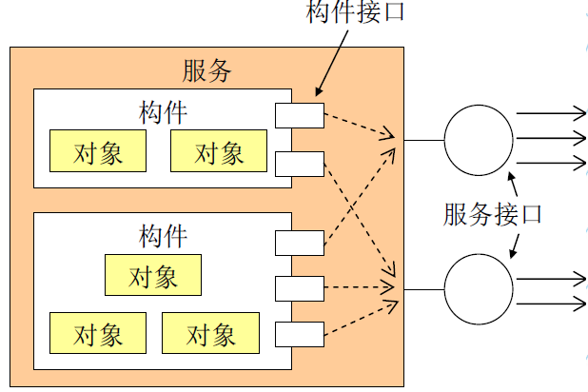
服务的含义
从外特性上看，一个服务被定义为显式的、独立于服务具体实现技术细节的接口。
从内特性上看，服务封装了可复用的业务功能，这些功能通常是大粒度业务，如业务过程、业务活动等。服务的实现可采用任何技术平台，如J2EE、.Net等。

Slide 49
服务的特性(1)
服务可重用
  为某一目的实现的模块也能被用于其他的目的。服务可出现在不同的应用中，它是上下文无关的。
优点
  降低开发成本
  缩短开发时间
  提高系统的质量

Slide 50
服务的特性(2)
服务契约
  服务提供者和服务消费者之间的约定。服务契约通常由服务提供者制定，作为它所提供的服务的描述。
  服务契约包括技术层面和非功能层面。
  技术层面：
    服务的名称、服务参数、返回值等
  非功能层面：
    性能、可靠性
  例如Web服务的服务契约包含四部分：
    WSDL文档、XML Schema、WS-Policy、Service Level Agreement

Slide 51
服务的特性(3)
服务隐藏具体的实现逻辑
  将功能封装成用可重用的服务组件。封装隐藏了复杂性。服务的接口保持不变，使得用户远离具体实施上的变更。
服务之间松耦合
  服务请求者到服务提供者的绑定与服务之间应该是松耦合的。服务请求者不知道提供者实现的技术细节，比如程序设计语言、部署平台等等。
  服务是位置透明的(location transparency）
  服务请求者往往通过消息调用操作，请求消息和响应，而不是通过使用 API 和文件格式。

Slide 52
第3节 服务计算技术体系

Slide 53
提纲
发展背景
发展历程及现状
核心概念
技术体系、研究内容、实现技术
发展趋势

Slide 54
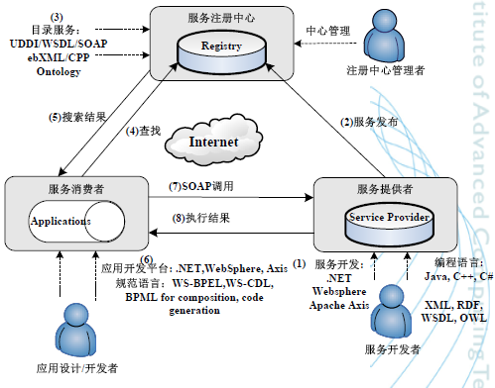
服务计算的经典模型
服务提供者
  一个可通过网络寻址的实体，它接受和执行来自使用者的请求。
  它将自己的服务和接口契约发布到服务注册中心，以便服务使用者可以发现和访问该服务。
服务消费者
  一个应用程序、一个软件模块或需要一个服务的另一个服务。
  它发起对注册中心中的服务的查询，通过传输绑定服务，并且执行服务功能。
  服务使用者根据接口契约来执行服务。
服务注册中心
  服务发现的支持者；
  它包含一个可用服务的存储库， 并允许感兴趣的服务使用者查找服务提供者接口。

Slide 55
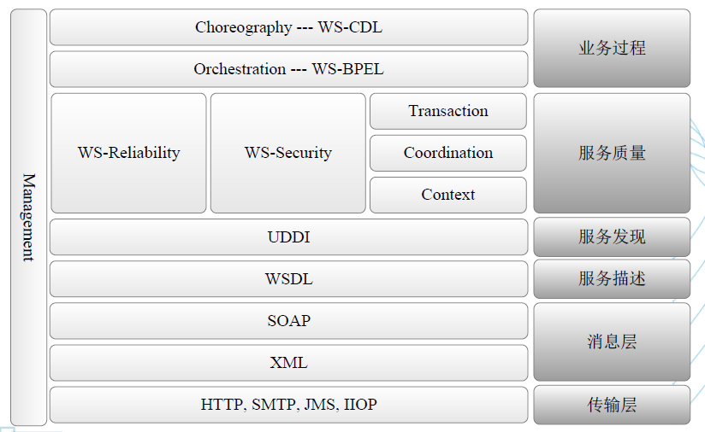
服务计算的一种实现：Web服务

Slide 56
Web服务中的相关协议
WSDL：Web服务描述语言
  用于服务接口的描述——What can the service do?
UDDI：统一描述、发现和集成协议
  服务使用者通过UDDI发现相应的服务并据此将服务集成在自身的系统中——What kind of services are needed?
SOAP：简单对象访问协议
  用户在服务客户端与服务提供者之间传递信息
  通过HTTP或JMS等各类基于文本的消息传递协议来运输——How can we interact with the service?

Slide 57
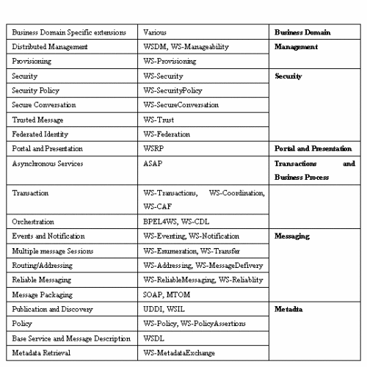
SOA技术概览
SOA主要技术和标准
  Web服务作为实现SOA中服务的最主要手段。
  Web服务最基本的协议包括UDDI，WSDL和SOAP
  WS-Security，WS-Reliability等用于复杂的业务场景
  WS-BPEL和WS-CDL 用于服务流程

Slide 58
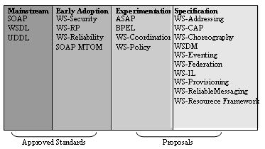
SOA技术在工业界的支持现状
  目前，Web的标准和技术在演变当中，不同的技术环境的支持力度也不同，但是前面提到的基本核心协议，都有很好的支持。

Slide 59
提纲
发展背景
发展历程及现状
核心概念
技术体系、研究内容、实现技术
发展趋势

Slide 60
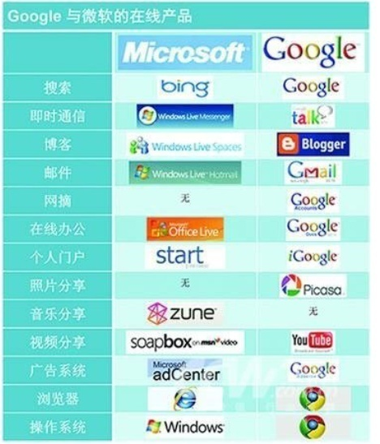
云计算-服务计算新趋势
在线软件产品

Slide 61
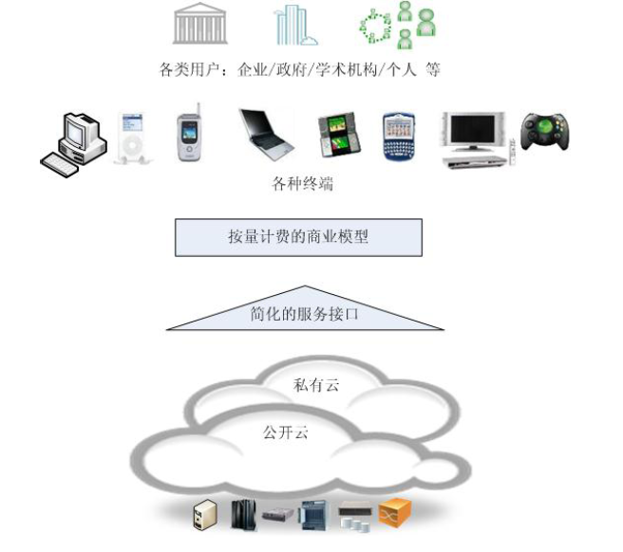
云计算的概念模型

Slide 62
谢谢
The End

